Slide 1
Felles innføringsløp Helhetlig tjenestemodell
Dato: 19/3
Tromsø

Slide 2
Agenda for dagen
Innledning/oppstart 1000- 1145
Lunsj 1145- 1245
Workshop 1245 – 1445
Avslutning 1445- 1500

Slide 3
Spilleregler for en god samling!
MENTALE TØFLER
FOKUSOMRÅDER
TEKNOLOGI
Har du tatt på deg mentale tøfler?
Hva er viktig for deg på denne samlingen?
Hvordan tar du en pause fra dine devicer i dag?
LYTT TIL HVERANDRE
Er du klar for å lytte til hva de andre sier?
Notes:
er du tilstede I det som skal skje her og nå både fysisk og mentalt?, ikke alltid lett å legge fra seg all travelhet og saker som opptar hverdagen. Fokus på å være oppmerksam på det som er oppgaven nå.

Slide 4
eHelse Nord
En felles faggruppe for det kommunale arbeidet på eHelse i Nordland, Troms og Finnmark
En katalysator for felles prioritering og ibruktakelse av viktige eHelseløsninger
Et felles innføringsnettverk for eHelseløsninger
H
Notes:
Kommunenettverk velferdsteknologi og DHO og det vi kjenner som e-Komp, er i prosess med å bli slått sammen til et felles "KS nettverk– e-helse" med stort fokus på samordnede felles innføringsløp

Slide 5
Felles innføringsløp i KS regi
E-helse - KS

Slide 6
Hva holder vi på med i regionen nå?
Innføringsløp HTM (regionalt)
Anskaffelser (to i Troms og Finnmark)
Digital hjemmeoppfølging (DHO)-prosjektene
Temamøter
Diverse kontakt med enkeltkommuner
Felles Innføringsløp kjernejournal (nasjonalt)
Felles Innføringsløp VKP (nasjonalt)
Felles innføringsløp andre teknologier (regionalt)

Slide 7
Bli kjent!
Navn, kommune, rolle

Slide 8
Felles innføringsløp
Hvorfor:
Gi nødvendig prosess støtte for å lykkes. Bistå kommunene i prosessen med innføring av helhetlig tjenestemodell. Enklere å lykkes sammen
Fysisk kickoff
Uke 11- 13
Webinar
2 timer
Mai
Webinar
2 timer
September
Avslutning
Fysisk/
Digitalt?
Oktober
Arbeid i kommunene
Arbeid i kommunene
Arbeid i kommunene
1:1 veiledning v/behov
1:1 veiledning v/behov
1:1 veiledning v/behov

Slide 9
Mål og milepæler
Helhetlig tjenestemodell som en del av internkontrollsystemet
Til webinar 1 i mai
få satt ansvarlige på alle bokser i modellen
få markert med trafikklys på boksene. Trafikklys indikerer om nødvendige prosedyrer og rutiner er på plass, under utarbeidelse eller ikke igangsatt
tilpasses basert på kommuners utgangspunkt fra start
Til Webinar 2 i september
milepæl settes etter 1:1 veiledning og webinar 1
kan variere fra kommune til kommune

Slide 10
Helhetlig tjenestemodell
Oppgaver for å gi teknologi til bruker, ivareta respons, utrykning og evaluering
Henvise, kartlegge og tildele
Gjøre tilpasninger, gi opplæring og installere
Ivareta respons og utrykning
Evaluere og videreføre, endre eller avslutte tjeneste
Les mer
Les mer
Les mer
Les mer
Løpende kommunale oppgaver
Vedlikehold og videreutvikling av tjenesten
Support, lager og utstyr
IT-drift
Gjennomføre kommunikasjons-tiltak
Lede og gjennomføre
opplæring for ansatte
Vedlikeholde tildelingskriterier
Forvalte rutiner for behandling av person-opplysninger
Håndtere support på systemer og utstyr
Drifte utstyrslager og ivareta logistikk
Drifte systemer, plattformer
og infrastruktur
Drifte rolle- og tilgangsstyring
Oppgraderinger og vedlikehold på løsninger
Avklare tjenestens behov og implementere nye løsninger
Endre på tjenesteforløp og rutiner
Vurdere risiko og planlegge beredskap
Følge opp gevinster
Oppgraderinger og vedlikehold av løsninger
Planlegge tekniske endringer og vedlikehold
Styre oppgraderinger og konfigurasjoner
Teste nye løsninger
Oppdatere teknisk dokumentasjon
Budsjettere
Administrere system- og utstyrs-porteføljen
Samhandling
Anskaffelser og avtaleforvaltning
Gjennomføre anskaffelser og avrop på avtaler
Forvalte og følge opp avtaler

Slide 11
Hva og hvorfor Helhetlig tjenestemodell(HTM)?
HTM gir oversikt over hvilke oppgaver som må løses når tjenester understøttes av teknologi
HTM er ikke et arbeid i seg selv, det er et verktøy
HTM gjør det enkelt å se at
tjenester med teknologi er sektorovergripende
hvem i min kommune gjør hva (Rolle, ikke person)
forenkler overgang fra prosjekt til drift

Slide 12
Tjenesten krever én eier på toppen
Kommunen bør peke ut én tjenesteeier som har ansvar for den sektorovergripende tjenesten fra A til Å.
Tjenesteeieren har overordnet ansvar for tjenesten, og må tildeles myndighet til å godkjenne endringer i den.
Ansvaret innebærer «ansvar for alt»: Brukernære tjenester, systemer, utstyr og leverandører.
Notes:
Tjenesteeieren skal se alt i sammenheng, ha helhetlig ansvar og sikre at tjenesten ikke blir stykkevis og delt.
Tjenesteeieren skal koordinere oppgavene på tvers av organisasjonskartet, ikke bare innenfor sin egen «boks» i organisasjonen.
Tjenesteeieren må få delegert ansvar og myndighet fra høyeste hold i kommunen til å ta dette ansvaret på tvers av organisatoriske skillelinjer.

Slide 13
Ansvarlig for arbeidet
Hver kommune må ha 1 person som koordinerer arbeidet
Beslutningsmyndighet og mandat
Målrettet plan som er både ambisiøs og oppnåelig

Slide 14
Eksempel fra Oslo
https://oslo.extend.no/export/oslo/VFT/docs/doc_41799/index.html?f

Slide 15
Helhetlig tjenestemodell
Oppgaver for å gi teknologi til bruker, ivareta respons, utrykning og evaluering
Henvise, kartlegge og tildele
Gjøre tilpasninger, gi opplæring og installere
Ivareta respons og utrykning
Evaluere og videreføre, endre eller avslutte tjeneste
Les mer
Les mer
Les mer
Les mer
Løpende kommunale oppgaver
Vedlikehold og videreutvikling av tjenesten
Support, lager og utstyr
IT-drift
Gjennomføre kommunikasjons-tiltak
Lede og gjennomføre
opplæring for ansatte
Vedlikeholde tildelingskriterier
Forvalte rutiner for behandling av person-opplysninger
Håndtere support på systemer og utstyr
Drifte utstyrslager og ivareta logistikk
Drifte systemer, plattformer
og infrastruktur
Drifte rolle- og tilgangsstyring
Oppgraderinger og vedlikehold på løsninger
Avklare tjenestens behov og implementere nye løsninger
Endre på tjenesteforløp og rutiner
Vurdere risiko og planlegge beredskap
Følge opp gevinster
Oppgraderinger og vedlikehold av løsninger
Planlegge tekniske endringer og vedlikehold
Styre oppgraderinger og konfigurasjoner
Teste nye løsninger
Oppdatere teknisk dokumentasjon
Budsjettere
Administrere system- og utstyrs-porteføljen
Samhandling
Anskaffelser og avtaleforvaltning
Gjennomføre anskaffelser og avrop på avtaler
Forvalte og følge opp avtaler

Slide 16
Hvordan arbeide med innføring av velferdsteknologi? - Metode og erfaringer fra Harstad kommune

Slide 17
Agenda
Metode: Helhetlig tjenestemodell
Arbeidsprosesser
Informasjon
Erfaringer, råd og tips

Slide 18
Status på organisering av oppgavene:
Oppgaver for å gi kameratilsyn til bruker, ivareta respons, utrykning og evaluering
Henvise, kartlegge og tildele
Gjøre tilpasninger, gi opplæring og installere
Ivareta respons og utrykning
Evaluere og videreføre, endre eller avslutte tjeneste
Koordinering og tildeling
Hjelpemiddeltjenesten
Utøvende tjeneste
Utøvende tjeneste
Løpende kommunale oppgaver
Vedlikehold og videreutvikling av tjenesten
Support, lager og utstyr
Systemdrift
Gjennomføre kommunikasjons-tiltak
Lede og gjennomføre
opplæring for ansatte
Vedlikeholde tildelingskriterier
Forvalte rutiner for behandling av person-opplysninger
Håndtere support på systemer og utstyr
Drifte utstyrslager og ivareta logistikk
Drifte fagsystemet til kameratilsyn
Drifte rolle- og tilgangsstyring
Digi.team
Enhetsledere (via avd.ledere)
Koordinering og tildeling
Digi.team
Hjelpemiddeltjenesten
Hjelpemiddeltjenesten
Hjelpemiddeltjenesten
Hjelpemiddeltjenesten
Oppgraderinger og vedlikehold på løsninger
Avklare tjenestens behov og implementere nye løsninger
Endre på tjenesteforløp og rutiner
Vurdere risiko og planlegge beredskap
Følge opp gevinster
Oppgraderinger og vedlikehold av løsninger
Planlegge tekniske endringer og vedlikehold
Styre oppgraderinger og konfigurasjoner
Teste nye løsninger
Oppdatere teknisk dokumentasjon
Enhetsledere
Avdelingsleder
Avdelingsleder
Kommunalsjef HOV
Budsjettere
Administrere system- og utstyrs-porteføljen
Samhandling
Anskaffelser og avtaleforvaltning
Kommunalsjef HOV
Leder Digi.team
Leder Digi.team
Gjennomføre anskaffelser og avrop på avtaler
Forvalte og følge opp avtaler

Slide 19
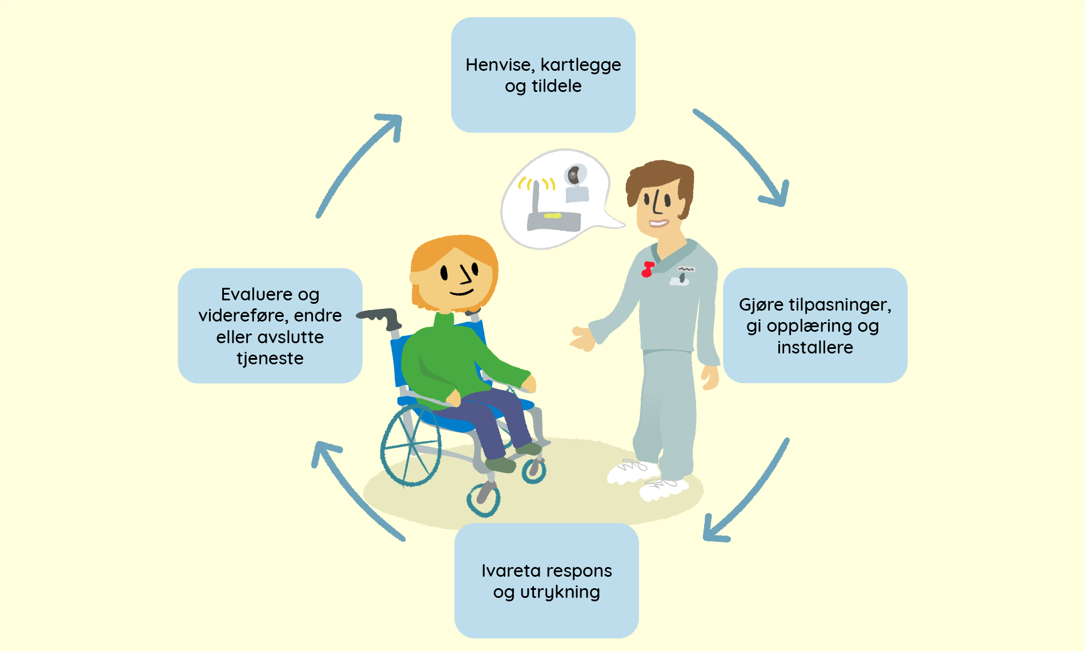
Oppgaver for å gi kameratilsyn til bruker, ivareta respons, utrykning og evaluering
1
Henvise, kartlegge og tildele
2
Gjøre tilpasninger, gi opplæring og installere
3
Ivareta respons og utrykning
4
Evaluere og videreføre, endre eller avslutte tjeneste

Slide 20
1
HENVISE, KARTLEGGE OG TILDELE
MÅL
Kommunen har etablerte rutiner for å kunne identifisere, kartlegge og tilby kameratilsyn som en del av sin tjeneste
Ansvar: Koordinering og tildeling
OPPGAVER SOM MÅ GJØRES:
TIPS TIL ORGANISERING OG GJENNOMFØRING
Motta henvisning eller forespørsel fra bruker, pårørende eller tjenesten, og registrere bruker i Profil.
Gjennomfør kartleggingsbesøk med bruker og ev. pårørende i henhold til kartleggingsrutinene.
Gjør en vurdering av gevinster for brukeren og kommunen basert på kartleggingen, og vurder om kameratilsyn vil løse hele eller deler av brukerbehovet.
Tildel tjeneste og dokumenter i Profil.
Driftskoordinator i vurderingstemaet oppdater tiltaksplanen, bestill utstyr og installasjon i henhold til rutiner for kameratilsyn.
Kameratilsyn skal tildeles som et naturlig førstevalg, så fremst behovet dekkes.
Saksbehandlerne må ha god kjennskap til hvordan kameratilsyn kan skape nytteverdi for brukerne. Saksbehandlere må få god opplæring.
God kommunikasjon mellom saksbehandler og tjenesten er nødvendig for å treffe behovene og kan redusere «plunder og heft» senere.

Slide 21
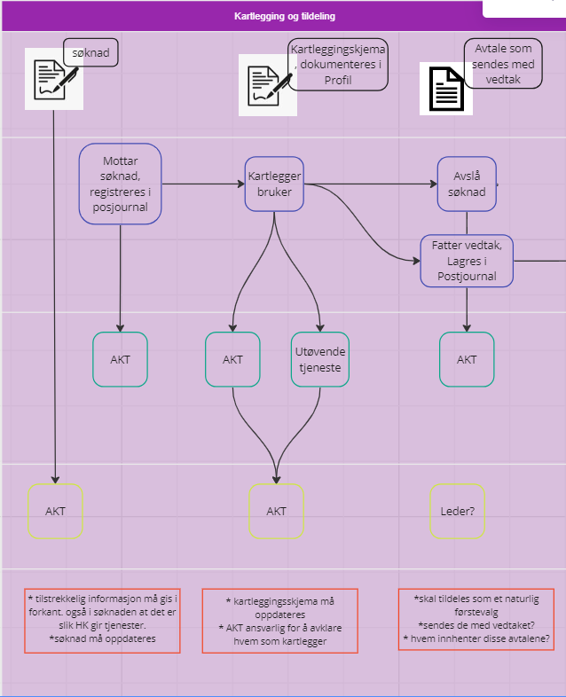
Tjenestereise
Kartlegging og tildeling

Slide 22
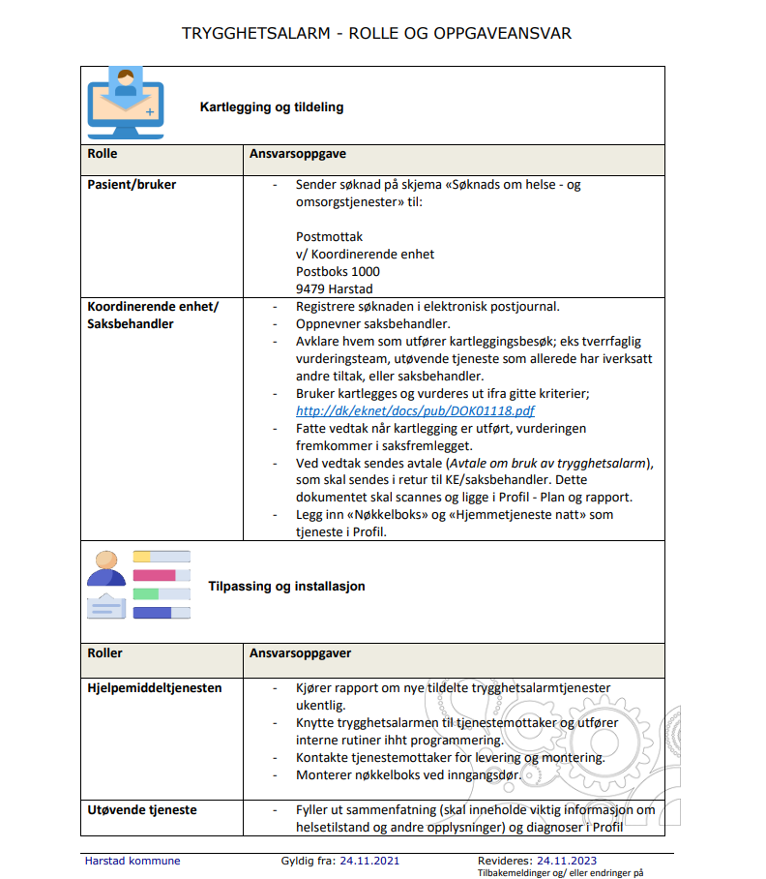

Slide 23
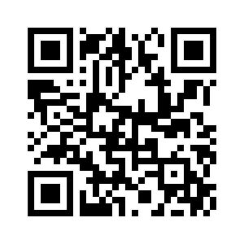

Slide 24
Erfaringer, råd og tips
Motstand i organisasjonen mot å få ansvar (alle stoler på «Andrè»)​
Vær tydelig på grenseoppgang, definer hva oppgaven er og hvem det er sitt ansvar​
Splitt opp/slå sammen ansvar ved behov​
Ledelsesforankring: Ledelsen MÅ involvere seg og ta ansvar!!​
Vær godt forberedt i møte med lederne. Eksemplifiser og kom med tips​
Involver store deler av organisasjonen, på tvers av "siloer"​
Ansvar må ut av prosjekt – forankres i drift helst før/senest ved prosjektslutt eller ved i driftsettelse av teknologi​
Oppgaver med 24-timers driftskrav må ha eget fokus​
IKKE slipp fokus. Modellen må forbedres kontinuerlig, basert på erfaring​ i drift
Modellen er veldig oversiktlig og kvalitetsikrer inkludering

Slide 25
Takk for oss ☺
https://youtu.be/TOzTGjYv1P0
velferdsteknologi@harstad.kommune.no

Slide 26
Lunch 1145-1245

Slide 27
Workshop- del 1 (1245-1325)
Oppgave 1 – Interessentanalyse 20 minutter
hvem trenger å bidra med utarbeidelse av HTM?
hvem er naturlig at har oppgaver ansvar i HTM?
Oppgave 2- Forankringsaktiviteter 20 minutter
hva kan vi gjøre for å komme i gang med arbeidet?
hvilke aktiviteter bidrar til å få med interessentene?

Slide 28
Mange ulike aktører kan påvirke tjenestemodellen
Leverandører bidrar til mer enn salg av teknologi. De kan bistå med opplæring, driftsoppgaver, responstjenester og installering, og de vil kunne samarbeide med kommunen om nye innovative løsninger.
Familie og pårørende forholder seg til brukerens tjenester i hverdagen, og kan bidra ved behov.
Brukeren forholder seg ofte til mange aktører utenfor kommunehelsetjenesten: DPS og andre deler av spesialisthelsetjenesten.
BRUKER
Teknisk bidrar ofte inn i tjenesten med installasjon, support på utstyr og tilrettelegging av bygg. I mange kommuner reiser teknikeren hjem til bruker for å håndtere hendelser på utstyr og installasjon.
Helse og omsorg jobber tett på brukeren, og definerer tjenestene med velferdsteknologi innenfor helse. Brukeren mottar ofte tjenester fra flere aktører som helsehuset, hjemmetjenesten eller sykehjemmet.
IT-avdelingen er en viktig støttefunksjon og legger til rette for oppgraderinger, vedlikehold, teknisk drift og support. De har en viktig oppgave i å sørge for at teknisk infrastruktur og systemer virker som forventet.
Hjelpemiddeladministrasjonen i kommunen kan bistå med drift av utstyrslager og håndtere logistikk og vedlikehold av utstyr.
Innkjøp bistår med anskaffelser og avtaleforvaltning

Slide 29
Workshop- del 2 (1335- 1440)
Jobb kommunevis med å gjennomgå kortene i modellen
hvilke kort/oppgaver er det allerede ansvarlige på?
hvilke kort/oppgaver skal vi prioritere først?

Slide 30
Veien videre
Velg ut en ansvarlig!
Jobbe selv i egen kommune med arbeidsgrupper
1-1-veiledning ved behov

Slide 32
Oppsummering/avslutning
Spørsmål?

Slide 33
Ta kontakt!
Trond Aardal: trond.aardal@skjervoy.kommune.no
Kees Jan Verhage: kees.verhage@harstad.kommune.no
Ingebjørg Riise: ingebjorg.riise@tromso.kommune.no

